Slide 1
Sample Cell Phone Contract
OFFICE DE LA PROTECTION DU CONSOMMATEUR

Slide 2
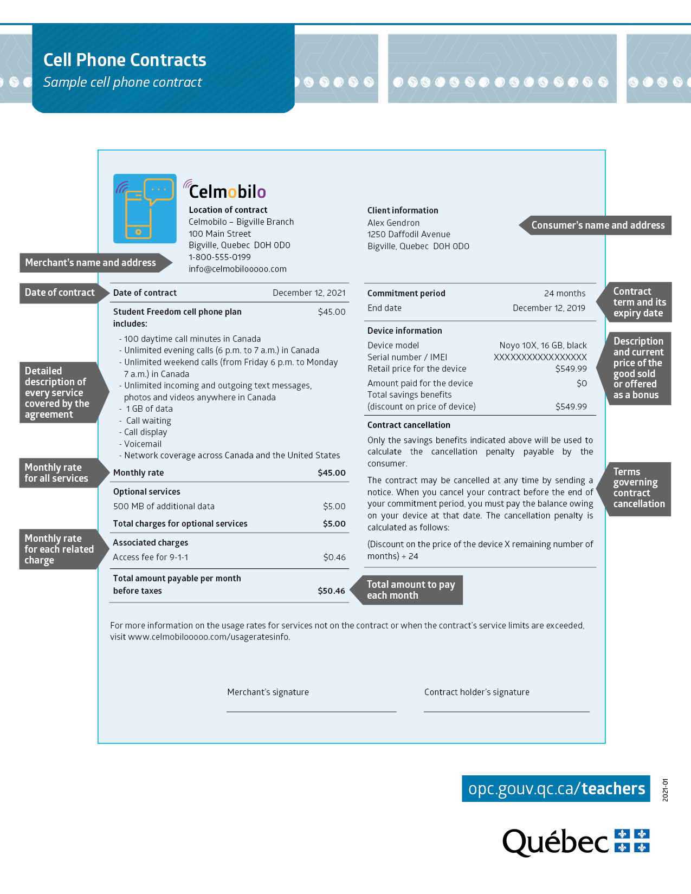
Notes:
L’enseignant présente aux élèves un exemple de contrat de téléphonie cellulaire.
Avant de présenter les différents éléments qui doivent apparaître sur tout contrat de téléphonie cellulaire, et ce, dès la première page, l’enseignant peut demander aux élèves d’identifier dans l’image les éléments importants.
Il complète l’information à partir des éléments obligatoires suivants (!!!!!!!!à ajuster, il manque des éléments de 214.2 (h, j, k, l, m, n ,q):
le nom et l’adresse du consommateur et du commerçant;
le numéro de téléphone ainsi que, le cas échéant, le courriel du commerçant;
le lieu et la date du contrat;
la description détaillée de chacun des services prévus dans l’entente;
le tarif mensuel de chacun des services, y compris le tarif mensuel des services optionnels, comme la boîte vocale;
le tarif mensuel de chacun des frais connexes, comme les frais d’accès au service 9-1-1 et d’accès au réseau;
le total du montant que vous devez payer chaque mois;
le cas échéant, les restrictions d’utilisation de chacun des services ainsi que les limites géographiques à l’intérieur desquelles ces services peuvent être utilisés;
la description et le prix courant du bien vendu ou offert en prime à l’achat, comme le téléphone cellulaire;
le cas échéant, la description du service offert en prime;
la durée du contrat et la date à laquelle il se termine;
les modalités d’annulation du contrat.
L’enseignant ajoute que le contrat doit être rédigé clairement et lisiblement sur papier, en double.
Le fournisseur de services signe d’abord, à la dernière page, le contrat et le double. Ensuite, il doit :
permettre au consommateur d’en prendre connaissance;
lui demander de signer le contrat et son double, à la dernière page;
lui remettre un double du contrat.
Si l’entente est conclue par Internet ou par téléphone, le fournisseur doit envoyer un exemplaire du contrat (par exemple, par courriel ou par la poste) au consommateur dans les 15 jours suivant sa conclusion.

